Slide 1

ФГБОУ ВПО «Пензенский государственный университет»
Медицинский институт
Тема работы:
«РАЗРАБОТКА И ВНЕДРЕНИЕ МЕТОДА КОНТАКТНОЙ ТЕРМОГРАФИИ ДЛЯ ДИАГНОСТИКИ СТОМАТОЛОГИЧЕСКИХ ЗАБОЛЕВАНИЙ»

Slide 2

Структура презентации
Актуальность идеи (проблематика)
Предлагаемое решение (Конечный продукт)
Обоснование научной новизны проекта
Техническая значимость (преимущества перед существующими аналогами)
Перспектива коммерциализации результата НИР (Сферы применения и конкретный потребитель)
План реализации проекта
Защита прав на интеллектуальную собственность
Партнеры, заинтересованные организации

Slide 3

1.Актуальность идеи «проблематика»
По результатам статистического анализа распространенности кариеса среди населения России выявлены: высокая интенсивность и показатели заболеваемости этой нозологией среди взрослых и детей во всех регионах РФ.

Slide 4
Методика диагностики заболеваний твердых тканей зуба на основе контактной термографии направленна на решение следующих задач:
Улучшить качество диагностики заболеваний твердых тканей зуба.
Сокращения времени диагностических мероприятий.
Снижение денежных расходов на диагностические мероприятия.
Социальных: своевременный контроль заболеваний твердых тканей зубов у населения .

Slide 5
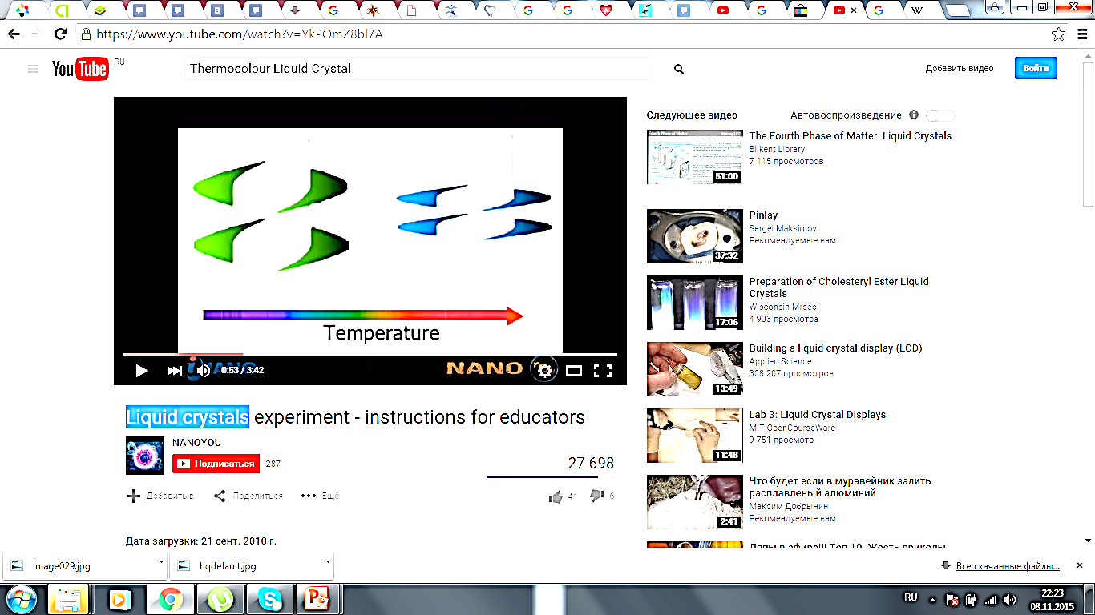
2.Предлагаемое решение (Конечный продукт)
Метод основан на создании прибора, учитывающего результаты температурного анализа при помощи датчиков с термотропными жидкими кристаллами, фиксирующие температурные колебания тканей зуба.

Slide 6
Для использования в условиях стоматологического кабинета.
Thermocolour Liquid Crystal
Изображение в различных цветовых спектрах
Температурное воздействие
Капа
(фиксатор пластины)
Преобразующий прибор
ПК с ПО
Основа (из низ.провод. материала.)
Контактная часть (из выс. Проводимого)
Для домашнего использования.
Thermocolour Liquid Crystal
Изображение в различных цветовых спектрах
Температурное воздействие
Капа
(фиксатор пластины)
Фиксация в ротовой полости
Контакт прибора с твердыми тканями зубов
Тепловое изображение твердых тканей зубов
Основа (из низ.провод. материала.)
Контактная часть (из выс. Проводимого)

Slide 7
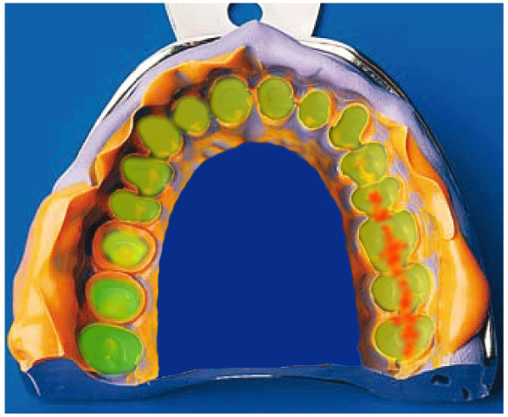
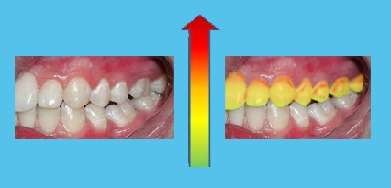
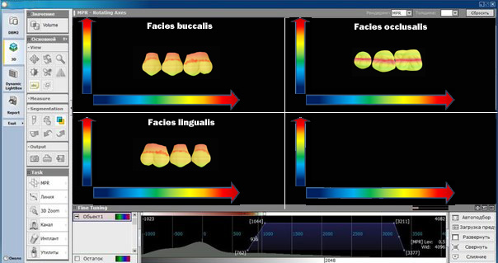

Slide 8
3.Обоснование научной новизны
Метод основан на результатах температурного анализа с помощью датчиков, фиксирующих температурные колебания, расположенных вдоль зубного ряда.
Контактная термография может выдавать данные с точностью до 0.08 °C, то есть, данный метод позволяет фиксировать самые малейшие температурные колебания, благодаря этому, при профилактическом осмотре у стоматолога, можно выявлять очаги деминерализации на ранних этапах проявления.
Существует множество методов, позволяющих оценивать состояние твердых тканей зуба (рентгенологические: Ортопантомограмма, Дентальная компьютерная томография, Радиовизиография и др.), но возможности использования на пациенте их ограничены из-за оказания на организм человека лучевой нагрузки, дискомфорта пациента и врача, больших размеров применяемой аппаратуры, высокой стоимости, низкой чувствительности.

Slide 9
4.Техническая значимость (преимущества перед существующими аналогами)
Предусматривается использование принципиально нового в данной области метода диагностики и оценки состояния твердых тканей зуба в норме и при патологии.
 | Рентгенологические исследования | ЭОД | Лабораторные исследования | Метод на основе термографии
Стоимость проводимого анализа | 150 | 300 | 1500 | 53
Безопасность В/П | - | +- | + | +
Время анализа | 15мин | 1-2 мин | 5-7 дней | 1-2 мин
Мобильность | - | +- | - | +
Наличие дополнительного образования для проведения метода | + | + | + | -
Точность диагноза | + | + | + | +

Slide 10
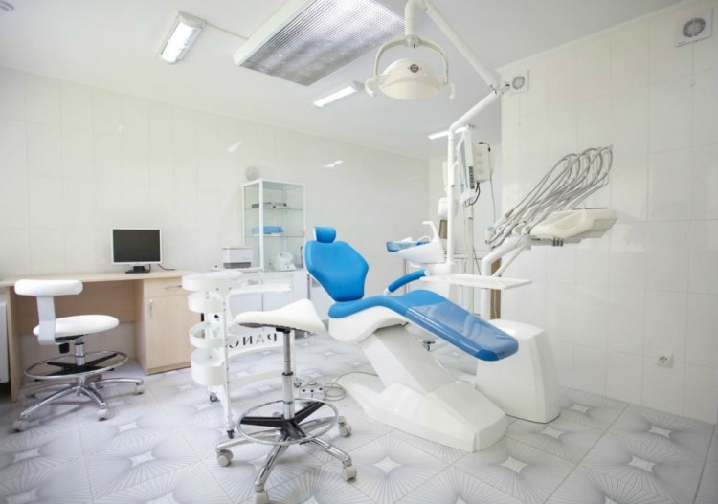
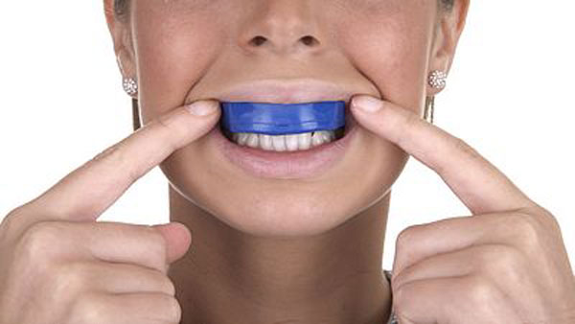
5.Перспектива коммерциализации результата НИР (Сферы применения и конкретный потребитель)
1.Стоматологические поликлиники, кабинеты.
2.Возможность использования для диагностики заболеваний твердых тканей зуба в домашних условиях.

Slide 11
6.План реализации
Календарный план выполнения НИР. 1-й год проекта
№ этапа | Наименование работ по основным этапам НИР | Сроки выполнения работ (мес.) | Сумма, тыс. руб.
 |  |  | Фонд содействия инновациям
1 | Разработка макета диагностического исследовательского комдлекса | 3 | 200
2 | Корректировка, отлаживание алгоритмов работы прибора, доработка конструкции. | 9
3 | Изготовление прибора | 2
ИТОГО |  | 12
Календарный план выполнения НИР. 2-й год проекта
№ этапа | Наименование работ по основным этапам НИР | Сроки выполнения работ (мес.) | Сумма, тыс. руб.
 |  |  | Фонд содействия инновациям
1 | Испытание прибора в стоматологических учреждениях г. Пензы | 6 | 200
2 | Техническая и программная корректировка устройства. | 3
3 | Оформление проектной документации, получение патента. | 3
ИТОГО |  | 12
.

Slide 12
7.Защита прав на интеллектуальную собственность
Предполагается патентование методики использования контактной термографии для диагностики заболеваний твердых тканей зуба.
Патентование прибора
Необходима лицензирование и сертификация заявленного продукта. Права на ИС будут оформлены на:

